Slide 1
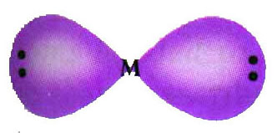
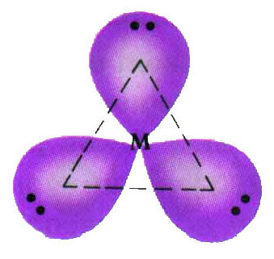
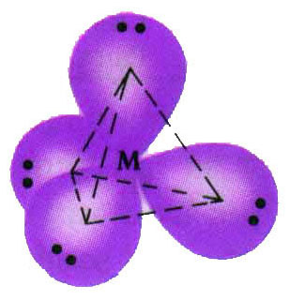
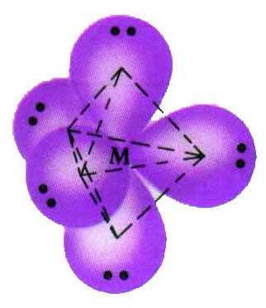
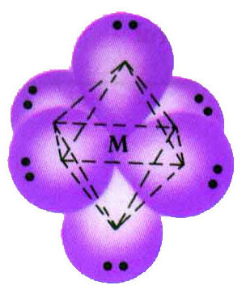
清流一中 林建苍
确定电子对的空间构型：
VP=2 直线形
VP=3 平面三角形
VP=4 正四面体
三角锥形
V形
VP=5 三角双锥
VP=6 正八面体

Slide 2
价层电子对互斥理论
基本要点：
分子或离子的空间构型与中心原子的
价层电子对数目有关。
价层电子对尽可能远离,以使斥力最小。

Slide 3
应用反馈:
化学式 | 中心原子 孤对电子数 | 中心原子结合的原子数 | 空间构型
HCN
SO₂
NH₂－
BF₃
H₃O⁺
SiCl₄
CHCl₃
NH₄⁺
0
2
直线形
1
2
V 形
2
2
V 型
0
3
平面三角形
1
3
三角锥形
0
4
正四面体
0
4
四面体
0
4
正四面体
SO₄^{2－}
0
4
正四面体

Slide 4
等电子体原理
具有相同的通式——ABm，而且价电子总数相等的分子或离子具有相同的结构特征,这个原理称为“等电子体原理”。这里的“结构特征”的概念既包括分子的立体结构，又包括化学键的类型，但键角并不一定相等，除非键角为180°或90°等特定的角度。
（1）CO₂、CNS–、NO₂⁺、N₃–具有相同的通式—AX₂，价电子总数16，具有相同的结构—直线型分子，中心原子上没有孤对电子而取sp杂化轨道，形成直线形σ-骨架，键角为180°，分子里有两套Π₃⁴p-p大Π键。

Slide 5
（2）CO₃^{2–}、NO₃–、SO₃等离子或分子具有相同的通式—AX₃,总价电子数24，有相同的结构—平面三角形分子,中心原子上没有孤对电子而取sp²杂化轨道形成分子的σ-骨架，有一套Π₄⁶p-p大Π键。
（3）SO₂、O₃、NO₂–等离子或分子，AX₂，18e，中心原子取sp²杂化形式，VSEPR理想模型为平面三角形，中心原子上有1对孤对电子(处于分子平面上)，分子立体结构为V型(或角型、折线型)，有一套符号为Π₃⁴的p-p大Π键。

Slide 6
（4）SO₄^{2–}、PO₄^{3–}等离子具有AX₄的通式,总价电子数32，中心原子有4个σ-键，故取sp³杂化形式，呈正四面体立体结构；
（5）PO₃^{3–}、SO₃^{2–}、ClO₃–等离子具有AX₃的通式，总价电子数26，中心原子有4个σ-轨道(3个σ-键和1对占据σ-轨道的孤对电子)，VSEPR理想模型为四面体，(不计孤对电子的)分子立体结构为三角锥体，中心原子取sp³杂化形式，没有p-pπ键或p-p大Π键，它们的路易斯结构式里的重键是d-p大Π键。

Slide 7
第二节 分子的立体结构-杂化轨道
清流县第一中学 林建苍

Slide 8


价层电子对互斥模型只能解释化合物分子的空间构形，却无法解释许多深层次的问题。如无法解释甲烷中四个 C---H的键长、键能相同及H—C —H的键角为109 ° 28′。因为按照我们已经学过的价键理论，甲烷不可能得到四面体构型的甲烷分子。
碳原子:

Slide 9
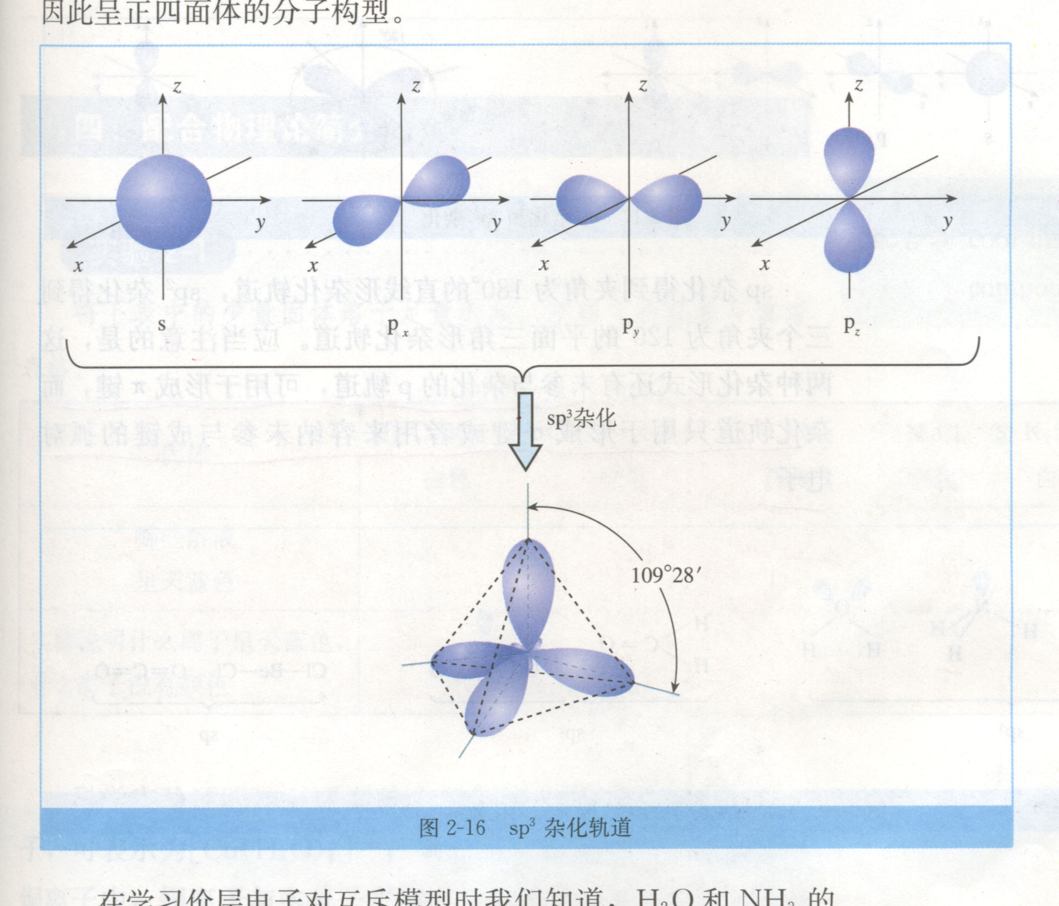
为了解决这一矛盾，鲍林提出了杂化轨道理论，它的要点是：当碳原子与4个氢原子形成甲烷分子时，碳原子的2s轨道和3个2p轨道会发生混杂，混杂时保持轨道总数不变，得到4个相同的sp3杂化轨道，夹角109 ° 28 ′ ，表示这4个轨道是由1个s轨道和3个p轨道杂化形成的如下图所示：

Slide 10

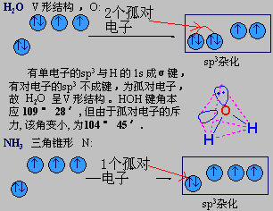
学习价层电子互斥理论知道: NH3和H2O的模型和甲烷分子一样,也是正四面体的,因此它们的中心原子也是sp3杂化的.不同的是NH₃和H₂O的中心原子的4个杂化轨道分别用于s键和孤对电子对，这样的4个杂化轨道显然有差别

Slide 11
除sp3杂化轨道外，还有sp杂化轨道和sp2杂化轨道。sp杂化轨道由1个s轨道和1个p轨道杂化而得；sp2杂化轨道由1个s轨道和2个p轨道杂化而得，
sp 杂化
同一原子中 ns-np 杂化成新轨道；一个 s 轨道和一个 p 轨道杂化组合成两个新的 sp 杂化轨道。
例：
BeCl₂分子形成
2p
2p
2s
2s
直线形
激发
杂化
Be基态
激发态
sp杂化态
180°
直线形
键合
Cl Be Cl
化合态

Slide 12
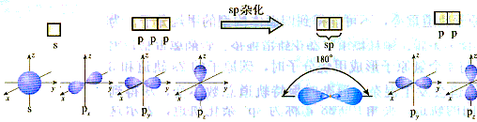


碳的sp杂化轨道
sp杂化：夹角为180°的直线形杂化轨道。

Slide 13
sp² 杂化
sp² 杂化轨道间的夹角是120度，分子的几何构型为平面正三角形
例：
BF₃分子形成
2p
2p
正三角形
2s
2s
激发态
sp² 杂化态
B的基态
Cl
F
120⁰
B
F
F
B
Cl
Cl

Slide 14

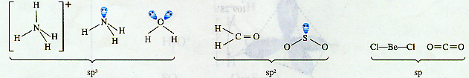
碳的sp²杂化轨道
sp²杂化：三个夹角为120°的平面三角形杂化轨道。

Slide 15
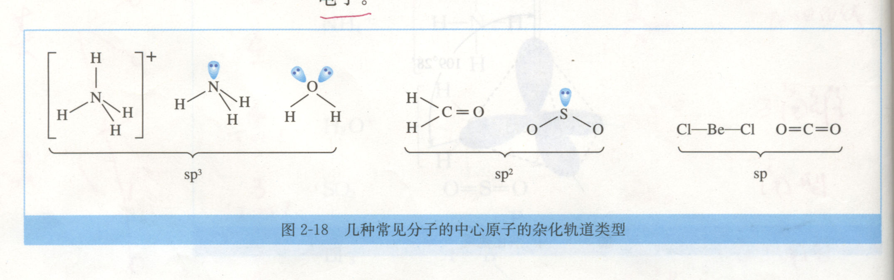
思考题：根据以下事实总结：如何判断一个
化合物的中心原子的杂化类型？

Slide 16
已知：杂化轨道只用于形成σ键或者用来容纳孤对电子
★杂化轨道数
中心原子孤对电子对数＋中心原子结合的原子数
结合上述信息完成下表：
代表物
杂化轨道数
杂化轨道类型
分子结构
CO₂
0+2=2
SP
直线形
CH₂O
0+3=3
SP²
平面三角形
CH₄
0+4=4
SP³
正四面体形
SO₂
1+2=3
SP²
V形
NH₃
1+3=4
SP³
三角锥形
H₂O
2+2=4
SP³
V形

Slide 17
练习：在学习价层电子对互斥模型和杂化轨道理论的基础上描述化合物中每个化学键是怎样形成的？
SP杂化
1．CO₂
激发
提示：C：1S²2S 2P
C：1S²2S 2P
σ
σ
O C O
O： 1S²2S 2P
π
π
C原子发生SP杂化生成了两个SP轨道分别与两个O原子的一个P轨道形成两个σ键； C原子剩余的两个P轨道分别与两个O原子剩余的1个P轨道形成两个π键。
2 ．H₂O
O原子发生SP³杂化生成了四个SP³杂化轨道，其中的两个分别与两个H原子的S轨道形成两个σ键； O原子剩余的两个SP³杂化轨道分别被两对孤对电子占据。

Slide 18


探究练习
1、写出HCN分子和CH₂0分子的路易斯结构式。
2．用VSEPR模型对HCN分子和CH₂O分子的立体结构进行预测(用立体结构模型表示)
3．写出HCN分子和CH₂0分子的中心原子的杂化类型。
4．分析HCN分子和CH₂O分子中的π键。

Slide 19
1：下列分子中的中心原子杂化轨道的类型相同的是 ( )
A．CO₂与SO₂ B．CH₄与NH₃
C．BeCl₂与BF₃ D．C₂H₂与C₂H₄
B

Slide 20
2：对SO₂与CO₂说法正确的是( )
A．都是直线形结构
B．中心原子都采取sp杂化轨道
C． S原子和C原子上都没有孤对电子
D． SO₂为V形结构， CO₂为直线形结构
D

Slide 21
3：写出下列分子的路易斯结构式(是用短线表示键合电子,小黑点表示未键合的价电子的结构式)并指出中心原子可能采用的杂化轨道类型，并预测分子的几何构型。 (1)PCI₃ (2)BCl₃ (3)CS₂ (4) C1₂O
解析：
. .
. .
. .
(1) PCI₃： SP³ 三角锥形
CI
P
CI
. .
. .
..
..
CI
. .
..
..
. .
CI
..
..
(2)BCl₃ ： SP² 平面三角形
. .
B
. .
Cl
CI
. .
. .
..
..
. .
. .
(3)CS₂ ： SP 直线形
S
=
C
=
. .
S
. .
. .
. .
. .
(4) C1₂O： SP³ V形
Cl
O
CI
. .
. .
. .
..
..

Slide 22
分子的极性

Slide 23
[练习]指出下列物质中的共价键类型
1、O₂
2 、CH₄
3 、CO₂
4、 H₂O₂
5 、Na₂O₂
6 、NaOH
非极性键
极性键
极性键
(H-O-O-H)
极性键 非极性键
非极性键
极性键

Slide 24

小结：
A、有的分子中只有非极性键
B、有的分子中只有极性键
C、有的分子中既有非极性键，又有极性键
D、离子化合物中也可能存在共价键

Slide 25
分子的极性
极性分子
正电荷重心和负电荷重心不相重合的分子
非极性分子
正电荷重心和负电荷重心相重合的分子

Slide 26

O
C
O
C=O键是极性键，但从分子总体而言CO₂是直线型分子，两个C=O键是对称排列的，两键的极性互相抵消（ F_{合}=0），∴整个分子没有极性，电荷分布均匀，是非极性分子

Slide 27
H
O
F_{合}≠0
H
O-H键是极性键，共用电子对偏O原子，由于分子是折线型构型，两个O-H键的极性不能抵消（ F_{合}≠0），∴整个分子电荷分布不均匀，是极性分子
F₁
F₂
104º30＇

Slide 28
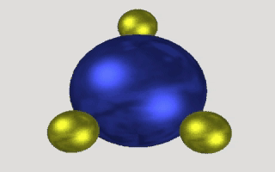
H
NH₃：
H
N
H
三角锥型, 不对称，键的极性不能抵消，是极性分子
107º18'
F₃
BF₃：
平面三角形，对称，键的极性互相抵消（ F_{合}=0） ，是非极性分子
120º
F₁
F₂
F’

Slide 29
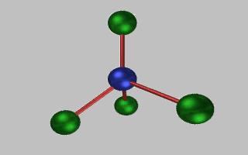
H
109º28'
H
C
H
H
正四面体型 ，对称结构，C-H键的极性互相抵消（ F_{合}=0） ，是非极性分子

Slide 30
分子极性的判断方法
双原子分子
取决于成键原子之间的共价键是否有极性
多原子分子(AB_{m}型)
取决于分子的空间构型

Slide 31
AB_{m}分子极性的判断方法
1、化合价法
当中心原子的化合价的绝对值等于该元素的价电子数时，该分子为非极性分子；否则为极性分子。
请判断PCl₃、CCl₄、CS₂、SO₂分子的极性。

Slide 32
AB_{m}分子极性的判断方法
1、化合价法
2、物理模型法
将分子中的共价键看作作用力，不同的共价键看作不相等的作用力，运用物理上力的合成与分解，看中心原子受力是否平衡，如平衡则为非极性分子；否则为极性分子。

Slide 33
常见分子的构型及分子的极性
常见分子 |  | 键的极性 | 键角 | 分子构型 | 分子类型
双原子分子
H_{2、}Cl₂ 无 无 直线型 非极性
HCl 有 无 直线型 极性
三原子分子
CO₂ 有 180º 直线型 非极性
H₂O 有 104.5⁰ 折线型 极性
四原子分子
NH₃ 有 107.3⁰ 三角锥型 极性
BF₃ 有 120º 平面三角形 非极性
五原子
CH₄ 有 109.5⁰ 正四面体型 非极性

Slide 34
分子的极性与物质物理性质的关系
分子的极性对物质的熔点、沸点、溶解性等物理性质有显著的影响如“相似相溶规则”。

Slide 35
相似相溶规则
极性分子的溶质易溶于极性溶剂，非极性分子的溶质易溶于非极性溶剂中。
思考题：
水是极性溶剂，四氯化碳是非极性溶剂，试判断构成下列物质的分子是否是极性分子，并分析这些物质在水和四氯化碳中的溶解性。
碘单质、氨气、甲烷、氟化氢

Slide 36
小结：
键的极性
决定
分子的极性
决定
分子的空间结构
键角
解释
判断
？

Slide 37
巩固练习：一、下列叙述正确的是（ ）：
2
凡是含有极性键的分子一定是极性分子。
极性分子中一定含有极性键。
非极性分子中一定含有非极性键。
非极性分子一定不含有极性键。
极性分子一定不含有非极性键。
凡是含有极性键的一定是极性分子。
非金属元素之间一定形成共价键。
离子化合物中一定不含有共价键。

Slide 38

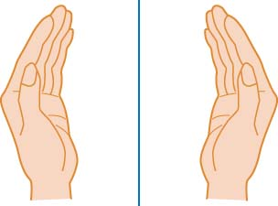
手性分子
左手和右手不能重叠 左右手互为镜像

Slide 39
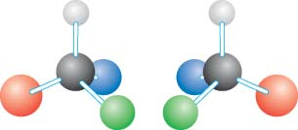

Slide 40
手性异构体和手性分子
如果一对分子，它们的组成和原子的排列方式完全相同，但如同左手和右手一样互为镜像，在三维空间里不能重叠，这对分子互称手性异构体。有手性异构体的分子称为手性分子
当四个不同的原子或基团连接在碳原子上时，形成的化合物存在手性异构体。其中，连接四个不同的原子或基团的碳原子称为手性碳原子。

Slide 41
课堂练习
B
1．下列化合物中含有手性碳原子的是( )
A.CCl₂F₂ B.CH₃—CH—COOH
C.CH₃CH₂OH D.CH—OH
OH
CH₂—OH
CH₂—OH

Slide 42
巩固练习：一、下列叙述正确的是（ ）：
2
凡是含有极性键的分子一定是极性分子。
极性分子中一定含有极性键。
非极性分子中一定含有非极性键。
非极性分子一定不含有极性键。
极性分子一定不含有非极性键。
凡是含有极性键的一定是极性分子。
非金属元素之间一定形成共价键。
离子化合物中一定不含有共价键。

Slide 43
二、按下列要求书写有关物质的电子式
含有离子键又含有极性键的化合物 。
含有离子键又含有非极性键的化合物 。
含有离子键又含有四个极性键的化合物 。
含有非极性键又含有极性键的化合物 。
含有极性共价双键的非极性分子 。
含有共价三键的非极性分子 。
只含有离子键的化合物 。

